Slide 1
Part 1.
Introduction
범죄 현황 분석
Copyrightⓒ. Saebyeol Yu. All Rights Reserved.

Slide 2
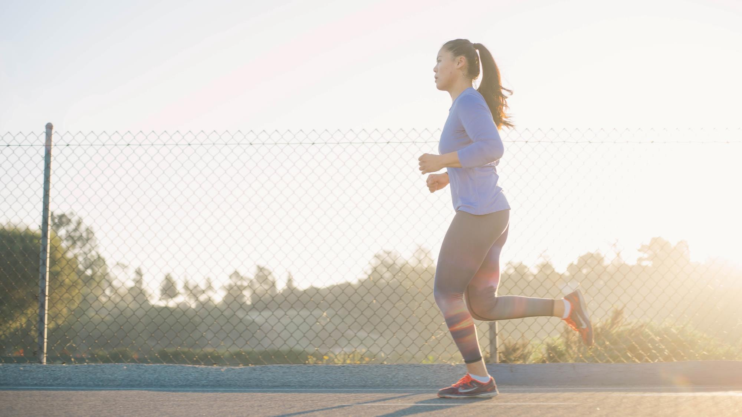
Part 1
범죄 현황 분석

Slide 3
Part 1,
범죄 분류 기준
강력범죄, 폭력범죄, 지능범죄, 기타범죄, 절도범죄
001. 강력범죄
002. 폭력범죄
003. 지능범죄
004. 기타범죄
살인기수
살인미수
강도
강간
유사강간
강제추행
기타 강간·강제추행등방화
상해폭행
체포・감금
협박
약취・유인
폭력행위등
공갈
손괴
직무유기
직권남용
증수뢰
통화
문서・인장
유가증권인지
사기
횡령
배임
성풍속 ・ 도박범죄
특별경제범죄
마약범죄
보건범죄
환경범죄
교통범죄
노동범죄
안보범죄
기타범죄

Slide 4
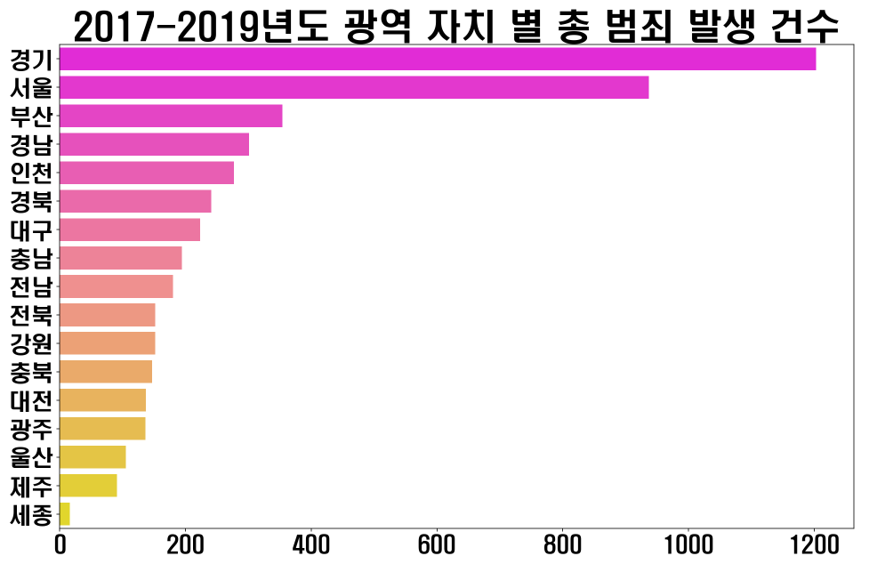
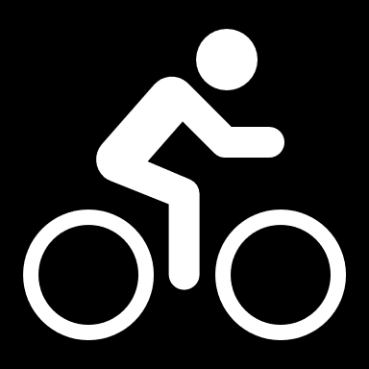
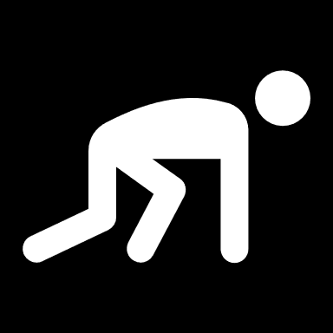
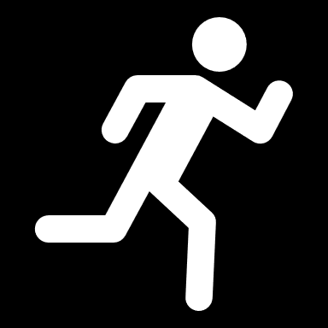
Part 1,
범죄 현황 분석
인구 비율 상 경기도에서 120만 건으로 가장 많은 범죄가 발생하였고 그 이후 서울(93만), 부산(35만) 순으로 많았다.
단위: 천건

Slide 5
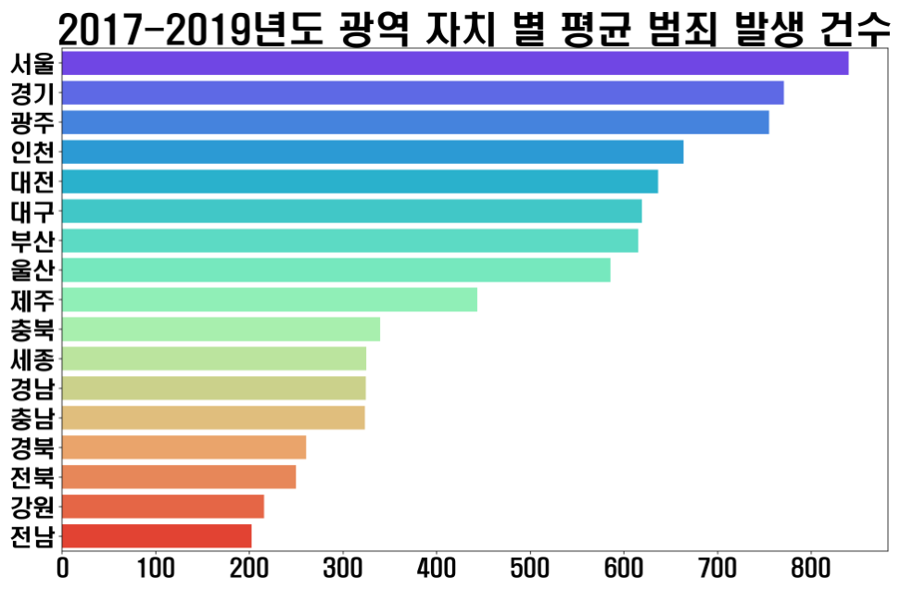
Part 1,
범죄 현황 분석
단, 도시 별로 평균적으로 발생한 형사사건 범죄 수는 서울이 가장 많았고 그 뒤로 경기도, 광주, 인천이 뒤를 이었으며 제주도의 경우 평균 범죄 수가 가장 적었다.
단위: 천건

Slide 6
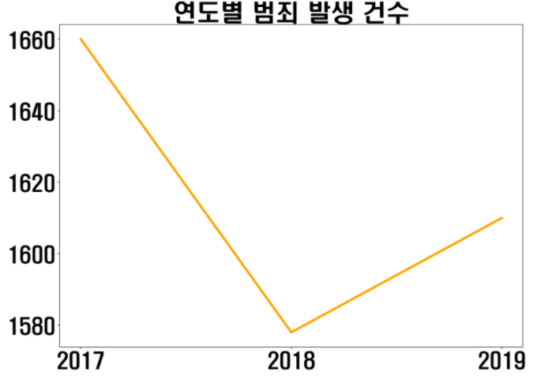
Part 1,
범죄 현황 분석
형사사건은 2017년 1660250건, 2018년 1577969건, 2019년 1610493 건으로 2017년이 가장 많았고 2018년에는 감소했다가 2019년에 다시 증가했다. 그럼에도 형사사건이 2017년 대비 줄어들었다는 사실은 변함이 없다. 그 이유를 알아보기 위해 형사사건 범죄를 좀 더 세부적으로 분석해보았다.
단위: 천건

Slide 7
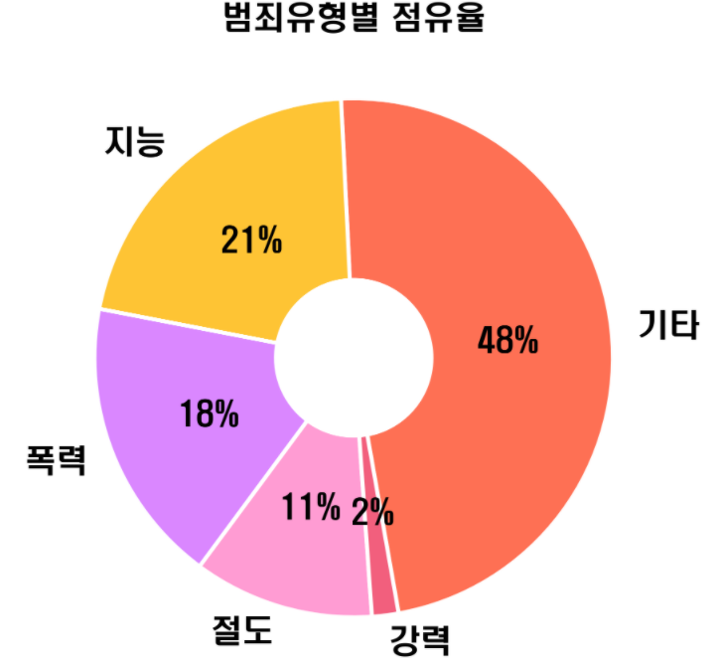
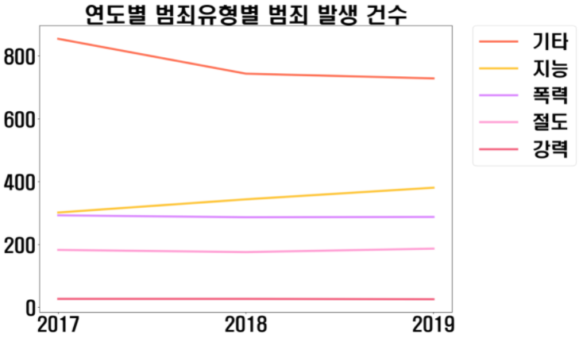
Part 1,
범죄 현황 분석
단위: 천건
범죄유형은 기타범죄(48%), 지능범죄(21%), 폭력범죄(18%), 절도범죄(11%), 강력범죄(2%) 순으로 많았다.
그런데 눈에 띄는 점은 기타범죄 유형은 줄어들고 있고
다른 범죄유형은 크게 다르지 않는데 지능범죄의 경우 계속 우 상향 하고 있다는 점이다.

Slide 8
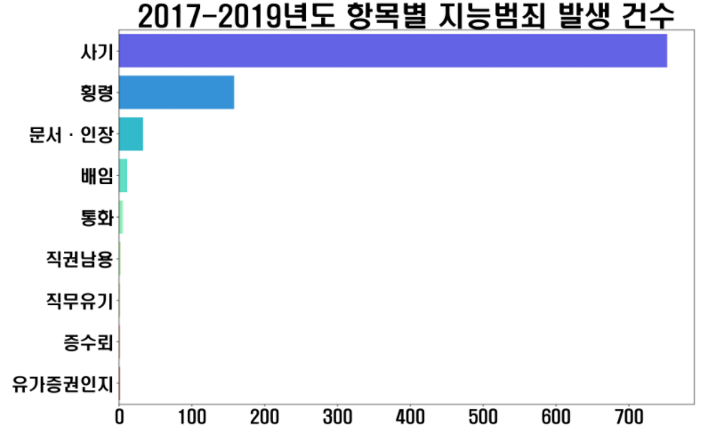
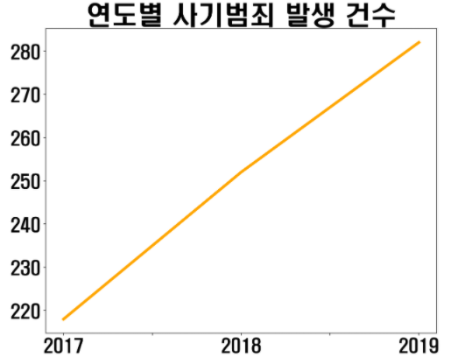
Part 1,
범죄 현황 분석
단위: 천건
단위: 천건
지능범죄의 증가 이유로는 사기범죄가 있다. 2017년도부터 2019년도 까지 각종 사기범죄가 증가하였다

Slide 9
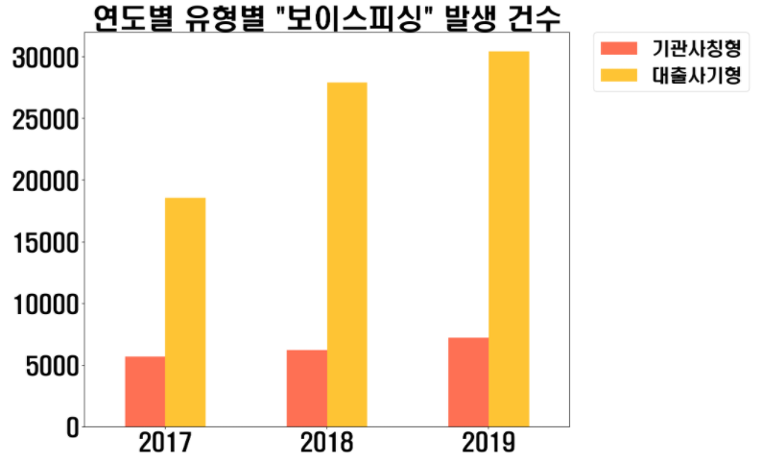
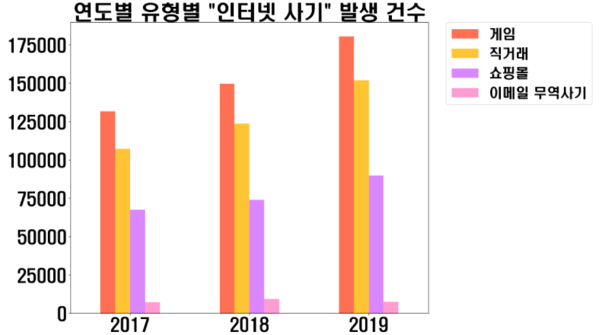
Part 1,
범죄 현황 분석
분석결과 기술의 발달로 인해 인터넷사기범죄와 보이스 피싱범죄가 증가했다. 날이 가면 갈수록 고도화 되는 지능범죄에 대응하여 연구가 필요해보인다.

Slide 10
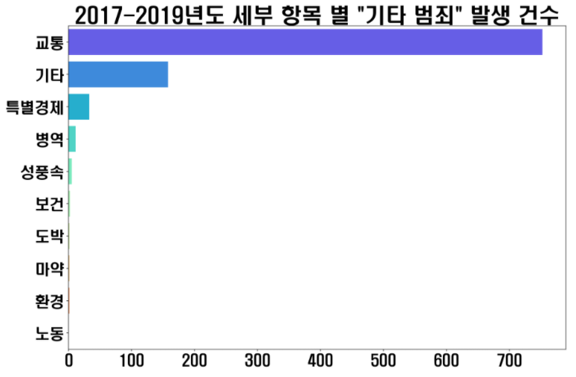
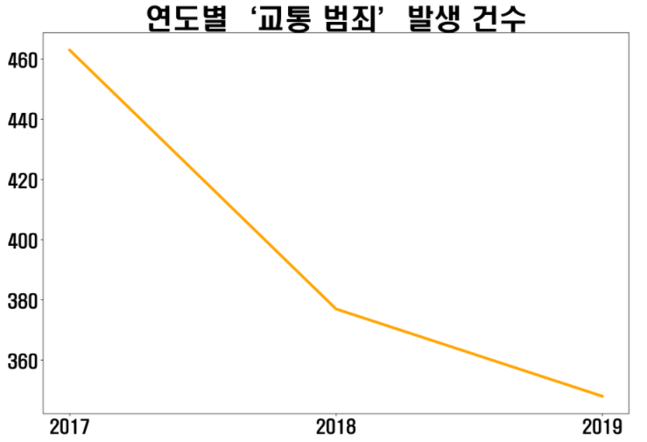
Part 1,
범죄 현황 분석
단위: 천건
기타범죄 항목의 감소에는 교통범죄 감소가 있다. 보도에 따르면 안전속도제한제도, 음주운전단속강화, 고령운전자 면허반납 활성화 등의 제도로 인해 교통사고가 감소된 것으로 보인다.
단위: 천건

Slide 11
계절, 시간, 요일도
범죄에 영향을 미칠까?

Slide 12
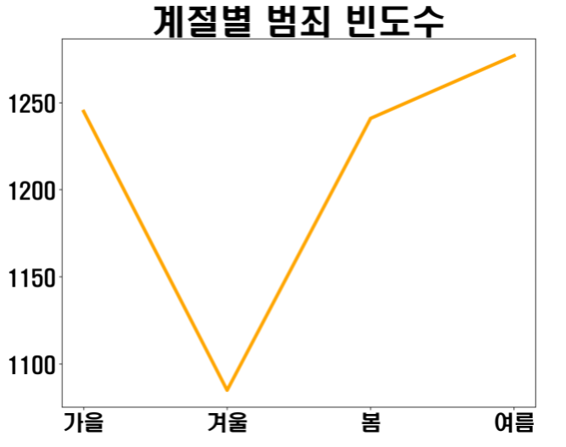
Part 2,
계절, 시간, 요일이 범죄에 미치는 영향
5대 범죄를 기준으로 살펴보면 겨울이 가장 빈도수가 낮았고 여름에 가장 높았다. 여름에 가까워질수록 타인과의 접촉 빈도가 많아지기 때문인 듯 하다. 고온 저기압은 특히 성범죄와 관계가 깊다고 하고, 여름철 불쾌지수의 상승에 영향을 미친다. 그렇기 때문에 여름에는 좀 더 대인범죄에 신경을 써야할 것으로 보인다.

Slide 13
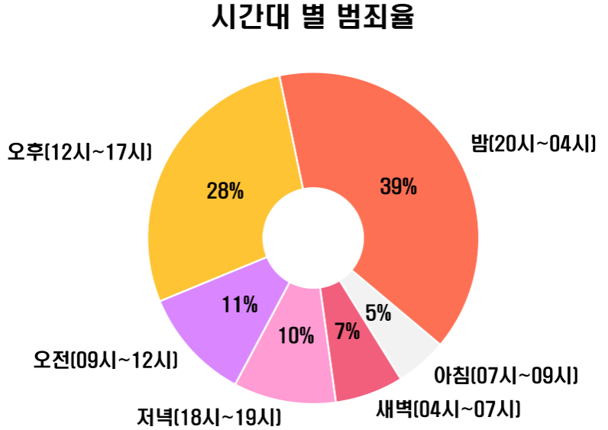
Part 2,
계절, 시간, 요일이 범죄에 미치는 영향
5대 범죄(살인, 강도, 강간, 절도, 폭력범죄) 기준으로 분석한 결과 5대 범죄는 밤(20시~04시)에 평균적으로 많이 발생했고 그 다음으로 오후(12시~17시), 심야(00시~04시)순으로 많이 발생했다. 아무래도 저녁이나 늦은 밤 시간이 낮, 오전보다는 음주의 기회도 많고, 어둠이라는 조건이 사람을 감정적으로 만들기 때문에 더 많이 발행한 듯 보인다.

Slide 14
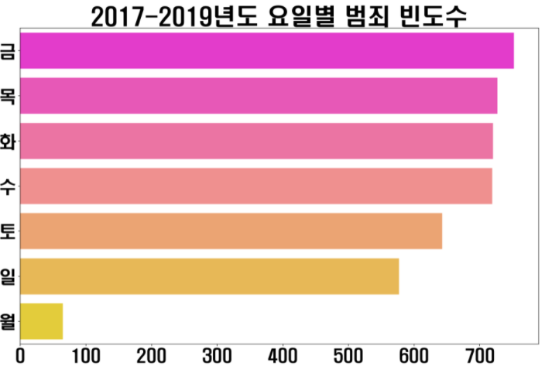
Part 2,
계절, 시간, 요일이 범죄에 미치는 영향
요일 별 범죄 통계에 따르면 토요일과 주말이 시작되는 금요일에 가장 많은 범죄가 발생했다.
자연환경이 범죄에 미치는 영향에 관한 연구는 많지 않다. 큰 영향을 주지 않을 뿐 아니라 자연환경만으로 범죄의 발생을 생각하는 것은 무리가 있기 때문이다. 하지만 범죄 발생의 현황을 살펴보면 어느 정도 영향을 미치는 부분이 있으며 분석에 용이하다

Slide 15
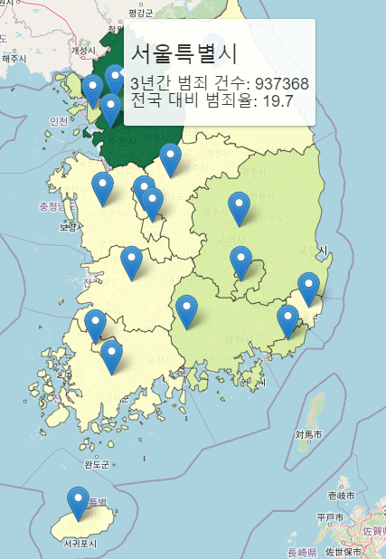
Part 2,
계절, 시간, 요일이 범죄에 미치는 영향
넣을지 말지 고민중
데이터셋 | 출처

